Slide 1
Реализация Федерального закона от 28.12.2013 № 443-ФЗ «О Федеральной информационной адресной системе и о внесении изменений в Федеральный закон «Об общих принципах местного самоуправления в Российской Федерации»
ФЕДЕРАЛЬНАЯ НАЛОГОВАЯ СЛУЖБА
21.07.2015
Notes:
Добрый день, уважаемые коллеги!
1

Slide 2

Перечень нормативно-правовых актов
Постановление Правительства Российской Федерации от 29.04.2014 № 384
Постановление Правительства Российской Федерации от 19.11.2014 № 1221
Постановление Правительства Российской Федерации от 22.05.2015 № 492
Приказ Министерства финансов Российской Федерации от 11.12.2014 № 146н
Приказ Министерства финансов Российской Федерации от 21.04.2015 № 68н
Приказ Министерства финансов Российской Федерации от 16.10.2014 № 118н
2

Slide 3
Перечень нормативно-правовых актов
Постановление Правительства Российской Федерации
от 29.04.2014 № 384 «Об определении федерального органа исполнительной власти, осуществляющего нормативно-правовое регулирование в области отношений, возникающих в связи с ведением государственного адресного реестра, эксплуатацией федеральной информационной адресной системы и использованием содержащихся в государственном адресном реестре сведений об адресах, а также оператора федеральной информационной адресной системы»
Министерство финансов – осуществляет нормативно-правовое регулирование
Федеральная налоговая служба – оператор ФИАС
3

Slide 4
Постановление Правительства Российской Федерации от 19.11.2014 № 1221 «Об утверждении Правил присвоения, изменения и аннулирования адресов»
Рекомендовано ОМСУ в 3-месячный срок привести правила присвоения, изменения и аннулирования адресов, утвержденные муниципальными правовыми актами в соответствии с настоящим постановлением
Определен Порядок присвоения объекту адресации адреса, изменения и аннулирования такого адреса
Приведено описание структуры адреса
Определены Правила написания наименований и нумерации объектов адресации
4

Slide 5
Постановление Правительства Российской Федерации от 22.05.2015 № 492 «О составе сведений об адресах, размещаемых в государственном адресном реестре, порядке межведомственного информационного взаимодействия оператора федеральной информационной адресной системы с органами государственной власти и органами местного самоуправления при ведении государственного адресного реестра»
Утверждены:
Правила межведомственного информационного взаимодействия при ведении государственного адресного реестра
Состав сведений об адресах, размещаемых в государственном адресном реестре
5

Slide 6
Приказ Министерства финансов Российской Федерации от 11.12.2014 № 146н «Об утверждении форм заявления о присвоении объекту адресации адреса, решения об отказе в присвоении объекту адреса или аннулировании его адреса»
Утверждены:
Форма заявления о присвоении объекту адресации адреса или аннулирования его адреса
Форма решения об отказе в присвоении объекту адресации адреса или аннулирования его адреса
6

Slide 7
Схема взаимодействия
УФНС
ОМСУ
Рабочая группа
Управление Росреестра
ОМСУ
Рабочая группа
Координационная
комиссия
ОМСУ
Рабочая группа
Управление Росстата
Почта России
ОМСУ
Рабочая группа

Slide 8


Этапы инвентаризации
2014
1 этап:
Разработка распорядительных документов
Создание рабочих групп
2 этап
Формирование описей
Инструктаж
Подготовка оборудования
Пробная инвентаризация
3 этап:
Инвентаризация
Анализ информации
Согласование
Принятие решений
4 этап:
Актуализация ФИАС
Отчет о завершении инвентаризации

Slide 9
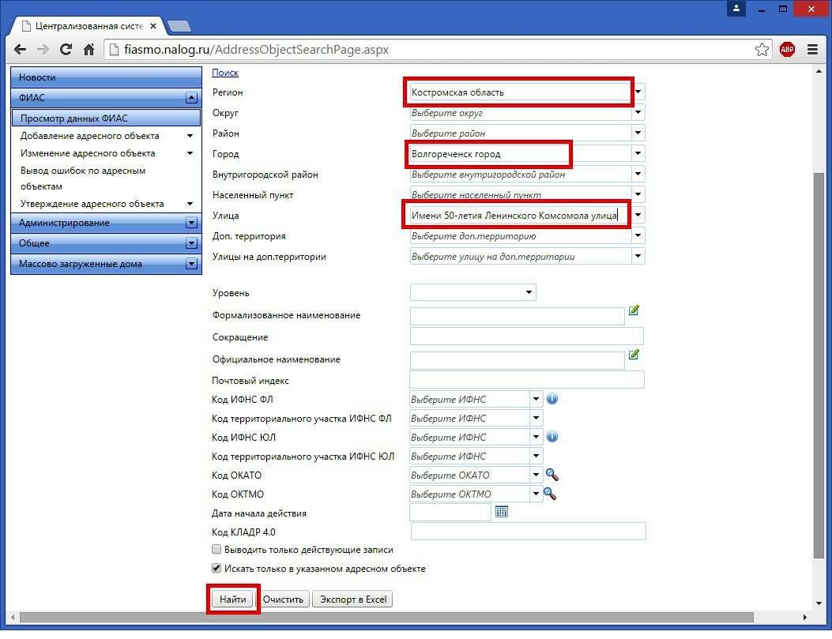
Просмотр

Slide 10
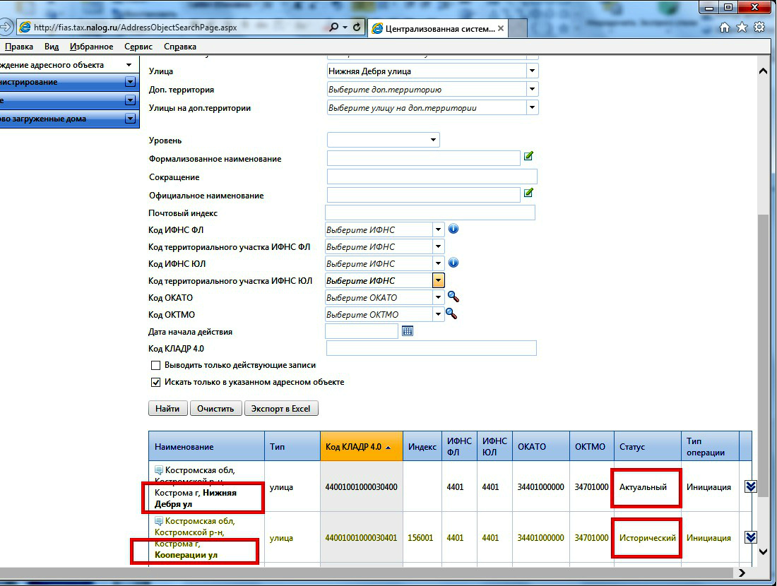
Сохранение истории объекта

Slide 11
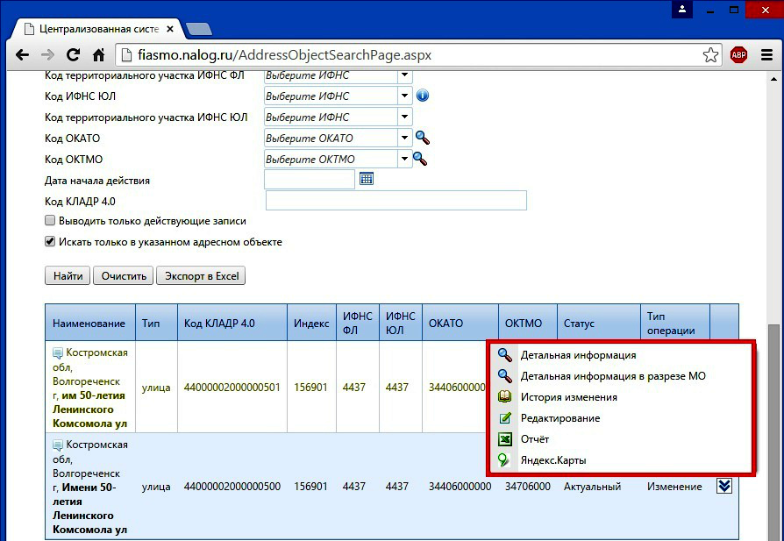
Дополнительный просмотр

Slide 12
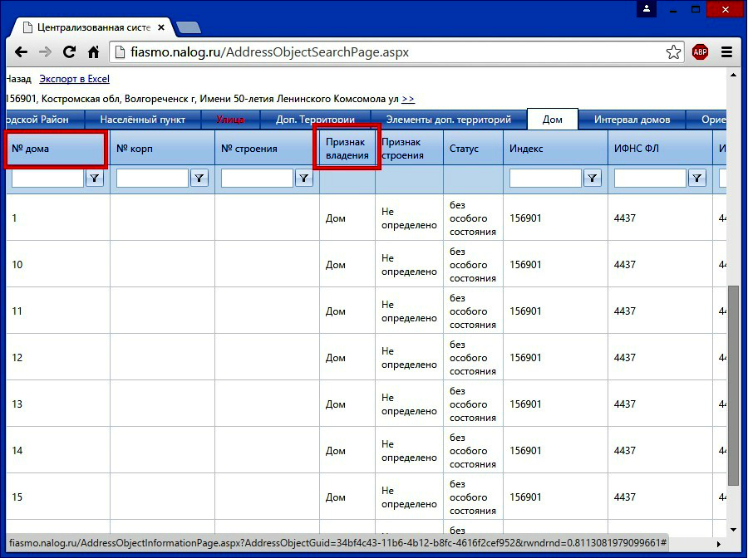
Детальная информация

Slide 13
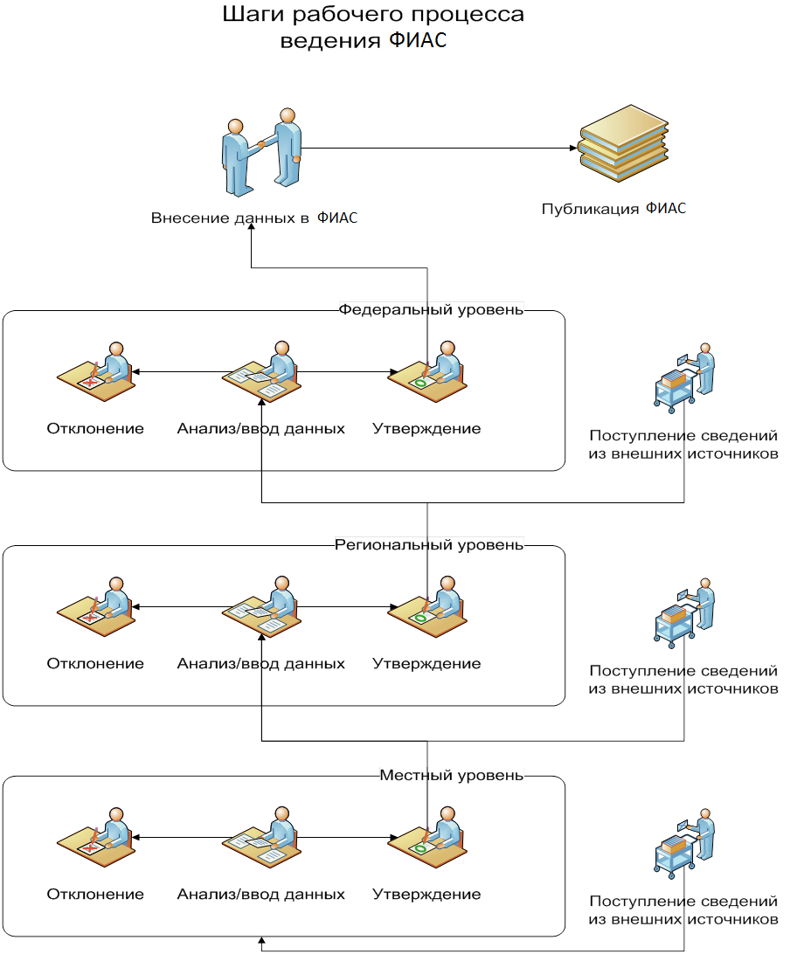

Slide 14
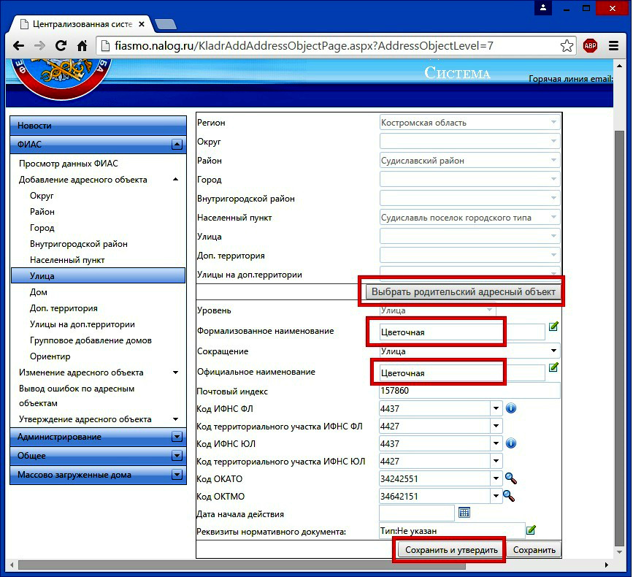
Добавление улицы

Slide 15
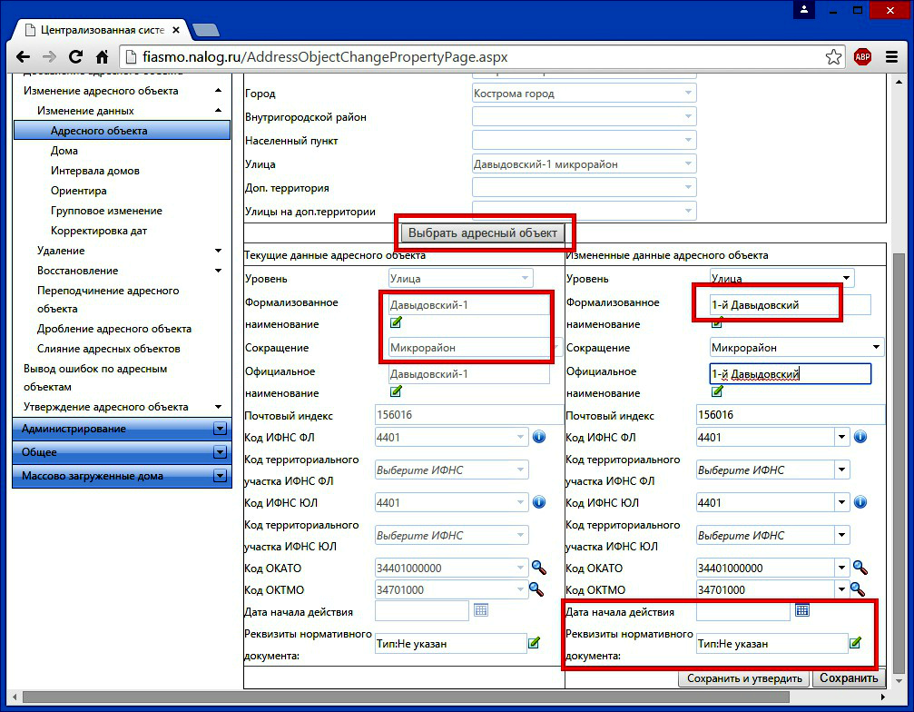
Изменение объекта

Slide 16
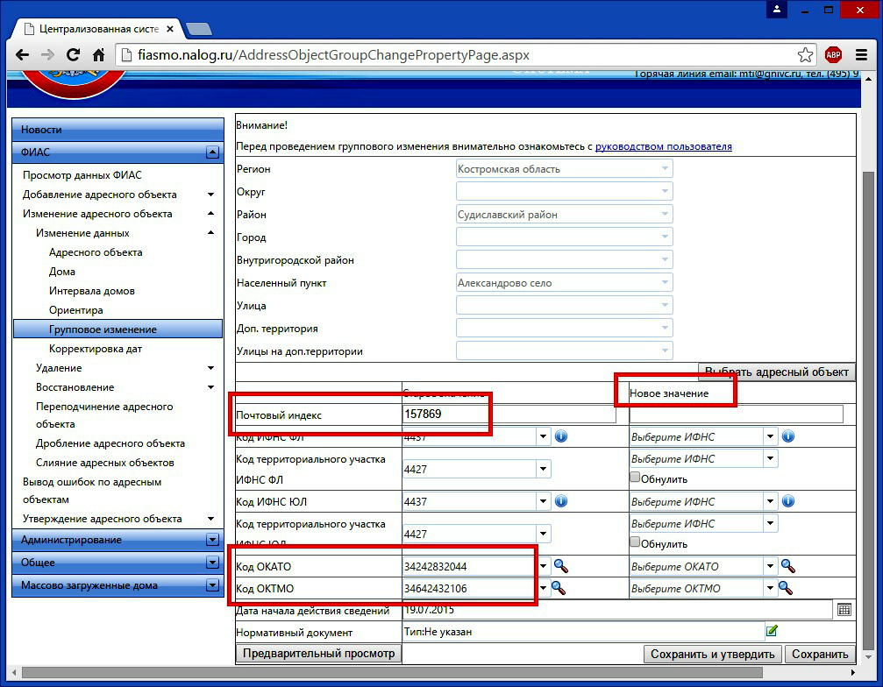
Групповые изменения

Slide 17

Спасибо за внимание!
Notes:
На этом мой доклад завершен. Спасибо за внимание!
17

